Slide 1
Государственное бюджетное учреждение дополнительного образования
Центр дополнительного образования «ЭкоМир» Липецкой области
Дополнительная общеобразовательная общеразвивающая программа
естественнонаучной направленности
«Путешествие в мир генетики»
Тема : Генетика человека и медицинская генетика
Возраст учащихся: 14-16 лет
Срок реализации: 1 год
Группа 2
22.04.2020
15:00-15:40 15:50-16:30
Составитель:
Негуляев Евгений Владимирович,
педагог дополнительного образования
г. Липецк, 2020

Slide 2
Генеалогический метод в изучении генетики человека

Slide 3
Методы изучения генетики человека
К методам, широко используемым при изучении генетики человека, относятся:
Генеалогический,
Популяционно-статистический,
Близнецовый,
Метод дерматоглифики,
Цитогенетический,
Биохимический,
Методы генетики соматических клеток.

Slide 4
Генеалогический метод
В основе этого метода лежит составление и анализ родословных. Этот метод широко применяют с древних времен и до наших дней в коневодстве, селекции ценных линий крупного рогатого скота и свиней, при получении чистопородных собак, а также при выведении новых пород пушных животных. Родословные человека составлялись на протяжении многих столетий в отношении царствующих семейств в Европе и Азии.
Как метод изучения генетики человека генеалогический метод стали применять только с начала XX столетия, когда выяснилось, что анализ родословных, в которых прослеживается передача из поколения в поколение какого-то признака (заболевания), может заменить собой фактически неприменимый в отношении человека гибридологический метод.

Slide 5
Генеалогический метод
Генеалогический метод относится к наиболее универсальным методам в медицинской генетике. Этот метод часто называют клинико-генеалогическим, поскольку речь идет об изучении патологических признаков (болезней) в семье с привлечением приемов клинического обследования. Он широко применяется при решении теоретических и прикладных проблем:
для установления наследственного характера признака;
при определении типа наследования признака или заболевания;
для оценки пенетрантности гена;
при анализе сцепления генов и картировании хромосом;
при изучении интенсивности мутационного процесса;
при расшифровке механизмов взаимодействия генов.

Slide 6
Генеалогический метод
При клинико - генеалогическом методе выделяют два последовательных этапа:
Составление родословной и ее графическое изображение;
Генетический анализ полученных данных.

Slide 7
Составление родословной
При составлении родословных исходным является человек — пробанд, родословную которого изучают. Обычно это или больной, или носитель определенного признака, наследование которого необходимо изучить.
При составлении родословных таблиц используют условные обозначения, предложенные Г. Юстом в 1931 г.
Поколения обозначают римскими цифрами, индивидов в данном поколении — арабскими.

Slide 8
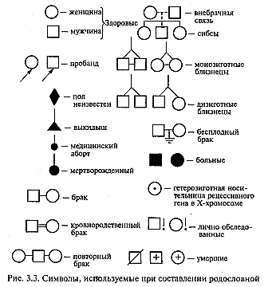

Slide 9
Составление родословной
Графическое изображение родословной должно сопровождаться «легендой родословной», которая является обязательным элементом описания родословной и включает:
Описание состояния здоровья члена родословной, информация о котором важна для понимания характера
Наследования заболевания (признака) или особенностей его клинического проявления;
Возраст начала и характер течения заболевания у пораженных;
Причину смерти и возраст на момент смерти члена родословной;
Описание методов диагностики и идентификации заболеваний, перечень источников медицинских и других сведений.

Slide 10
Генеалогический анализ родословной
Целью генеалогического анализа является установление генетических закономерностей.
Первая задача при анализе родословной — установление наследственного характера признака. Если в родословной встречается один и тот же признак (или болезнь) несколько раз, можно думать о его наследственной природе. Однако надо прежде всего исключить возможность фенокопии (заболевание протекает сходно с наследственным заболеванием, в то время как причиной его развития является средовой фактор).
Вторая задача - установление типа наследования. Для этого используют принципы генетического анализа и различные статистические методы обработки данных, полученных из родословной.

Slide 11
Типы наследования
В зависимости от локализации и свойств гена различают:
Аутосомно - доминантный тип наследования;
Аутосомно-рецессивный тип наследования;
Х-сцепленный доминантный тип наследования;
Х-сцепленный рецессивный типы наследования;
Y-сцепленное (голандрическое) наследование;
Митохондриальное наследование.

Slide 12
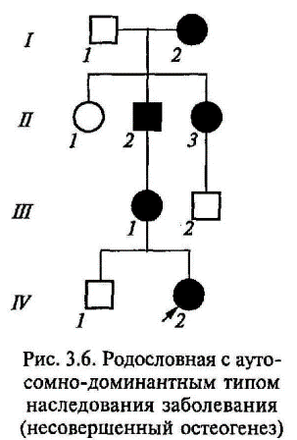
Аутосомно-доминантный тип наследования
Равная вероятность встречаемости данного признака как у мужчин, так и у женщин;
Прослеживается при достаточном по численности потомстве в каждом поколении по вертикали
Могут быть пропуски в поколениях из-за малой экспрессивности и низкой пенетрантности или наличия эпистатического гена
Примеры заболеваний: синдром Марфана, гемоглобинопатия М, хорея Хантингтона, полипоз толстой кишки, семейная гиперхолестеринемия, нейрофиброматоз, полидактилия.

Slide 13
Аутосомно-рецессивный тип наследования
Родители больного ребенка, как правило, здоровы и являются гетерозиготными носителями патологического аллеля;
Мальчики и девочки заболевают одинаково часто;
Отмечается «горизонтальное» распределение больных;
Наблюдается увеличение частоты больных детей в родственных браках;
В браке двух пораженных родителей все дети будут больны.
Примеры заболеваний: фенилкетонурия, адреногенитальный синдром, кожно-глазной альбинизм, галактоземия, гликогенозы, гиперлипопротеинемии, муковисцидоз.

Slide 14
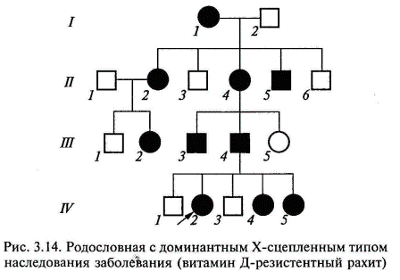
Х-сцепленный доминантный тип наследования
Болезнь встречается у мужчин и женщин, но у женщин примерно в два раза чаще;
Больной мужчина передает мутантный аллель всем своим дочерям и не передает сыновьям, поскольку последние получают от отца Y-хромосому;
Больные женщины передают мутантный аллель 50 % своих детей независимо от пола;
Женщины в случае болезни страдают менее тяжело (они гетерозиготы), чем мужчины (являющиеся гемизиготами).
Примеры заболеваний: витамин D-резистентный рахит, ротолицепальцевой синдром типа I.

Slide 15
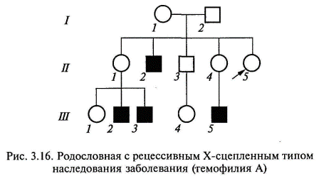
Х-сцепленный рецессивный типы наследования
Заболевание встречается в основном у лиц мужского пола;
Признак передается от больного отца через его фенотипически здоровых дочерей половине его внуков;
Заболевание никогда не передается от отца к сыну;
У женщин-носителей иногда выявляются субклинические признаки патологии;
Примеры заболеваний: гемофилия А, гемофилия В, дальтонизм, мышечная дистрофия Дюшенна—Беккера, синдром Калльмана, болезнь Хантера

Slide 16
Y-сцепленное (голандрическое) наследование
Обнаруживается лишь у мужчин и передается по мужской линии из поколения в поколение от отца к сыну. Дочери никогда не наследуют признак от отца.
«Вертикальный» характер наследования признака.
Примеры признаков: гипертрихоз ушных раковин, избыточный рост волос на средних фалангах пальцев кистей, азооспермия.

Slide 17
Митохондриальное наследование
Заболевание передается только от матери всем детям независимо от пола ребенка;
Больные отцы не передают заболевание ни сыновьям, ни дочерям — все дети будут здоровыми и передача заболевания прекращается.
Примеры заболеваний: атрофия зрительного нерва Лебера, митохондриальная миоэнцефалопатия, синдром Кернса— Сейра.

